Slide 1
WELCOME
bic
Power BI - Dashboard
Gruppe 4:
Ines Wodarz 3436277
Tung Vo 3230404
Ngan Vo 3230727
Max Hubauer 3314885

Slide 2
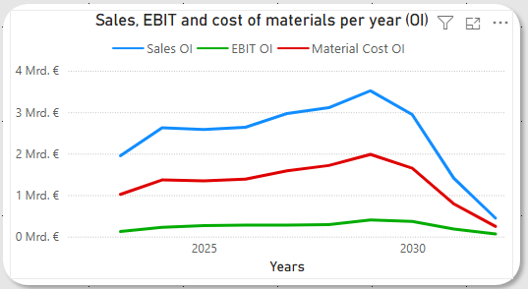
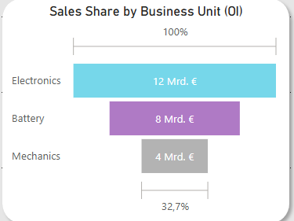
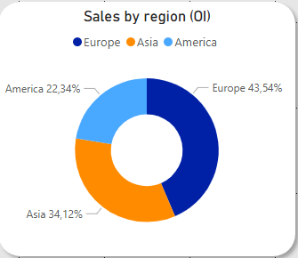
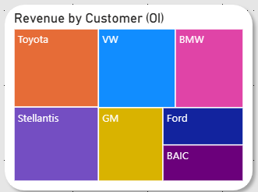
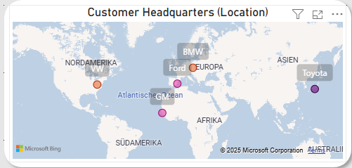
Overview
Stabile Geschäftslage, jedoch zeichnen sich mittelfristig rückläufige Entwicklungen ab
→ frühzeitiges Gegensteuern notwendig
Ergebnisqualität solide, aber durch hohe Materialkosten limitiert
→ Effizienzpotenziale vorhanden
Elektronik als Hauptumsatzträger
→ Fokussierung auf innovative, margenstarke Bereiche empfehlenswert
Europa bleibt Kernmarkt, Asien mit starker Dynamik
→ Wachstumsperspektiven gezielt nutzen
Starke Abhängigkeit von wenigen Großkunden
→ Diversifizierung
Globale Kundenverteilung
→ Marktoffensiven und Skaleneffekte

Slide 3
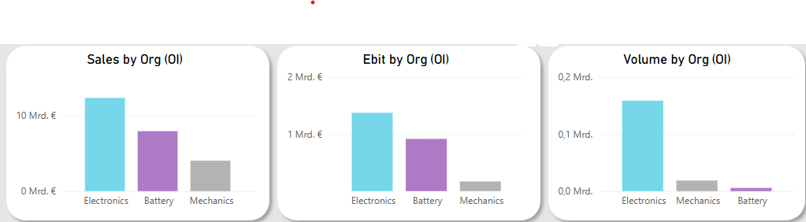
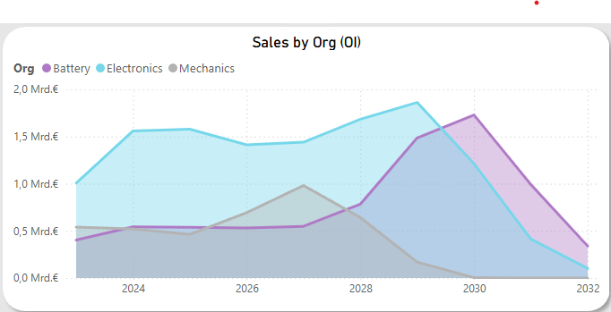
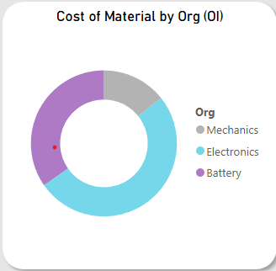
Organisationseinheiten
Umsatz- und EBIT-Verteilung Electronics ist mit ca. 12 Mrd. € Umsatz und 1,5 Mrd. € EBIT die mit Abstand stärkste Organisationseinheit. Battery folgt mit rund 7 Mrd. € Umsatz und 0,75 Mrd. € EBIT. Mechanics erreicht bei 5 Mrd. € Umsatz nur knapp 0,2 Mrd. € EBIT, was auf eine EBIT-Marge unter 5 % hinweist.
Materialkosten nach Bereich Electronics verursacht mit über 60 % den Großteil der Materialkosten (Volumen ca. 0,22 Mrd. €), was durch hohe Komplexität und Output erklärt wird. Mechanics liegt bei ca. 30 %, Battery bei rund 10 %.
Entwicklung der Umsatzverläufe Der Umsatzverlauf zeigt einen typischen Projektlebenszyklus: starker Anstieg bis 2029, gefolgt von einem signifikanten Rückgang. Ab 2030 endet die Serienproduktion bestehender Projekte vollständig.
Strategischer Fokus auf Zukunftsprojekte Um den drohenden Umsatzverlust zu kompensieren, ist die Ausrichtung auf neue OEM-Aufträge essenziell. Innovation und Technologieführerschaft sind entscheidend für langfristiges Wachstum und Wettbewerbsfähigkeit.

Slide 4
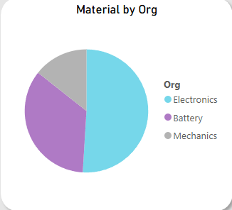
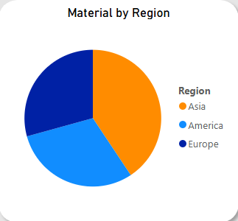
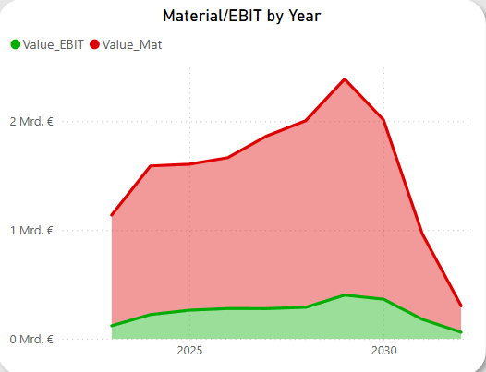
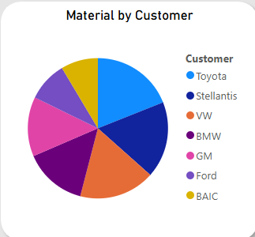
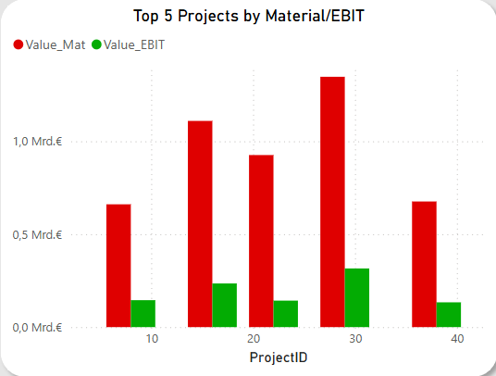
MAterial
Hauptverursacher von Materialkosten Die Organisationseinheit Electronics ist mit über der Hälfte der Materialkosten der größte Kostentreiber – bedingt durch aufwendige Fertigungsprozesse und hohen Produktionsoutput.
Regionale Verteilung der Kosten Die höchsten Materialkosten fallen in Asien an (ca. 50 %), gefolgt von Europa (ca. 30 %) und Amerika (ca. 20 %). Dies bietet Potenzial für Verlagerung und Kostensenkung durch optimierte Logistik.
Konzentration bei Kundensegmenten Toyota, BAIC und GM sind die Kunden mit dem höchsten Materialbedarf. Die Top-3 Kundenverursachen ca. 50 % der Gesamtkosten, was ein deutliches Konzentrationsrisiko darstellt.
Einfluss großer Projekte auf EBIT Großprojekte sind der Haupttreiber der EBIT-Performance. Die Analyse zeigt, dass wenige Projekte (z. B. Projekt 10) einen überproportional hohen EBIT erzielen, während andere hohe Kosten aber geringe Deckungsbeiträge haben.
Empfehlung zur Profitabilitätssteigerung Es wird empfohlen, die Großprojektstrategie mit Fokus auf Electronics gezielt auszubauen. Dieses Segment vereint hohe Umsätze, EBIT und Materialaufwand – und ist daher Schlüsselbereich für nachhaltige Profitabilität.

Slide 5
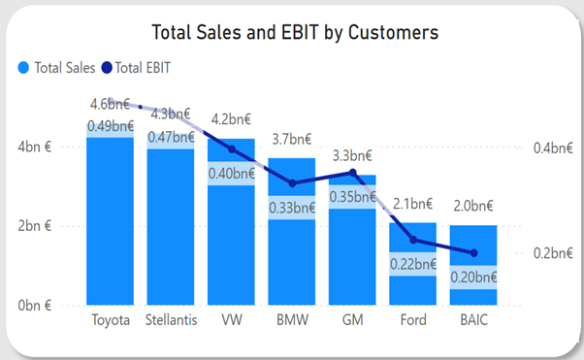
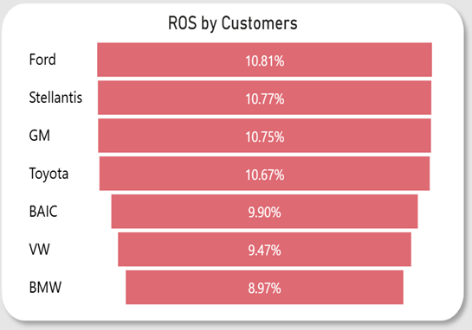
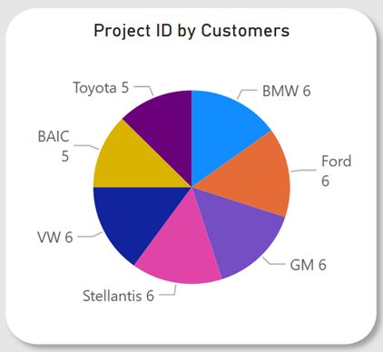
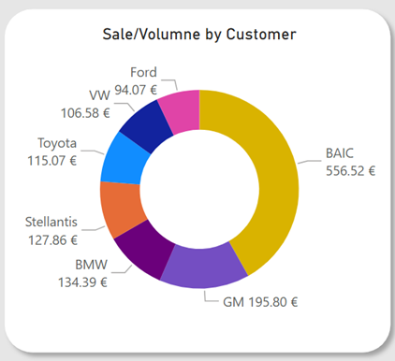
Analyse der Kunden
Umsatz: Toyota ist der größte Umsatzbringer mit fast 4,68 Milliarden Euro. Dies zeigt, dass Toyota die meisten oder teuersten Produkte und Dienstleistungen kauft.
EBIT: Toyota generiert das höchste Betriebsergebnis (EBIT), gefolgt von Stellantis. Das deutet darauf hin, dass die Geschäftsbeziehungen mit Toyota und Stellantis am profitabelsten sind.
Rentabilität (ROS): Obwohl Toyota der größte Umsatzbringer ist, hat Ford die beste Rentabilität, während BMW auf dem letzten Platz steht. Dies zeigt, dass Ford eine höhere Gewinnmarge erzielt wird, obwohl der Gesamtumsatz geringer ist als bei Toyota.
Projekte: Trotzdem die Umsatz-, EBIT- und Rentabilitätsrankings unterschiedlich sind, haben alle Kunden ungefähr die gleiche Anzahl von Projekten. Dies weist darauf hin, dass die Chancen relativ gleichmäßig verteilt sind, jedoch der Wert und die Rentabilität der Projekte stark variieren.
Sale/Volumen(€/Stück): Trotz niedriger Umsätze und Produktionsmenge liegt BAIC mit 556,52 €/Stück an der Spitze. Dies zeigt, dass BAIC Luxusgüter mit hohem Mehrwert anbietet. Ford liegt mit 94,07 €/Stück am niedrigsten und folgt damit einer wettbewerbsfähigen Preisstrategie.

Slide 6
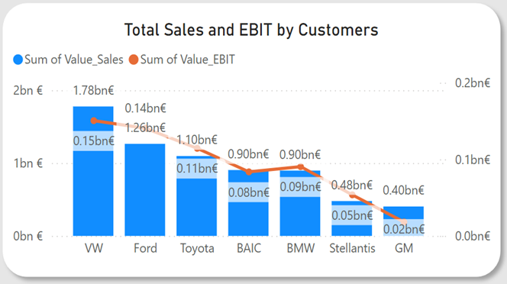
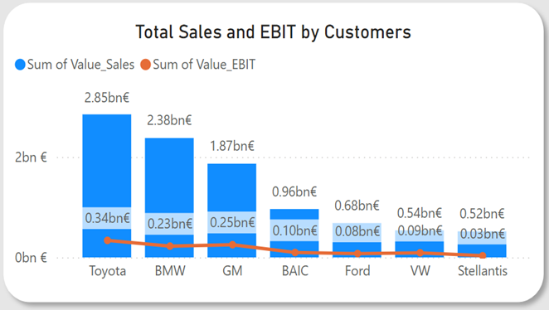
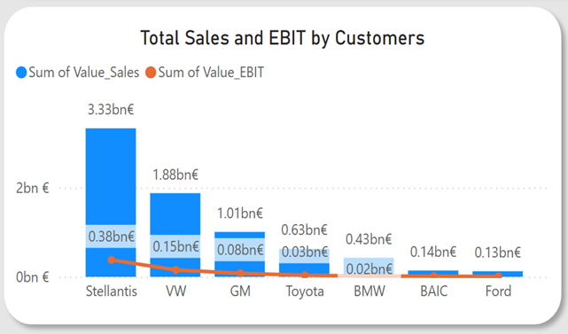
Analyse der Kunden
Europa
Asien
Amerika
Umsatzleader: Stellantis führt sowohl in Amerika als auch weltweit mit einem Umsatz von 3,33 Mrd. €, gefolgt von Toyota (2,85 Mrd. €) und BMW (2,38 Mrd. €), die stark in Asien aktiv sind. In Europa behauptet sich VW mit deutlichem Abstand an der Spitze (1,78 Mrd. €), vor dem zweitplatzierten Ford mit 1,26 Mrd. €.
Profitabilität (EBIT): Stellantis erzielte nicht nur den höchsten Umsatz, sondern auch das höchste EBIT in Amerika mit 380 Mio. €. Danach folgt Toyota mit stabiler und starker Profitabilität in Asien. Insbesondere erreicht Ford in Europa trotz deutlich geringerer Umsätze ein EBIT, das fast dem von VW entspricht – ein Hinweis auf hohe Rentabilität und überlegene Betriebseffizienz.
Regionale Diskrepanzen zwischen Umsatzhöhe und EBIT-Beitrag: In Europa erzielt VW den höchsten Umsatz (1,78 Mrd. €) sowie ein hohes EBIT (150,55 Mio. €). In Amerika folgt ein ähnlich hoher Umsatz (1,88 Mrd. €) mit einem EBIT von 154,72 Mio. €. Obwohl VW in Europa Marktführer ist, liegt es in Amerika nur auf Platz zwei. Unterschiede zwischen Umsatz- und EBIT-Verhältnis in den Regionen deuten auf operative Stärken oder Schwächen, unterschiedliche Kostenstrukturen oder Marktcharakteristika hin.
Marktabdeckung: Globale aufgestellte Hersteller wie Toyota oder BMW sichern sich langfristige Wettbewerbsfähigkeit. Im Gegensatz dazu ist Ford, wer erfolgreich in Europa operiert, aber seine Präsenz ist in den beiden anderen Regionen sehr begrenzt. Dies zeigt, dass eine ausgewogene Entwicklung über verschiedene Märkte entscheidend ist, um Wettbewerbsfähigkeit nachhaltig und langfristig zu verbessern und geografische Risiken zu reduzieren.

Slide 7
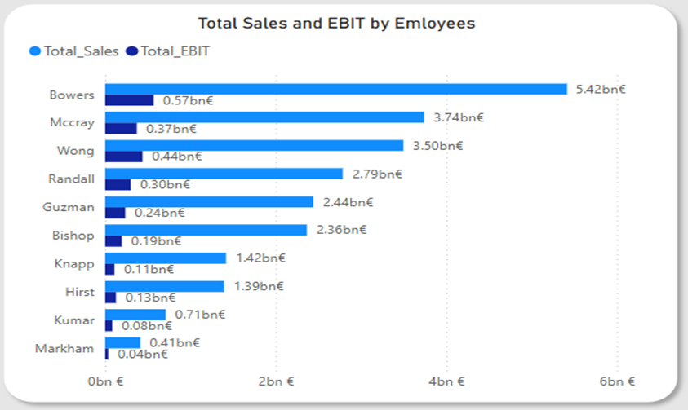
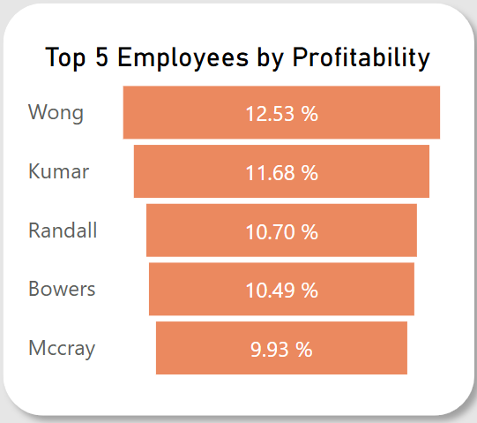
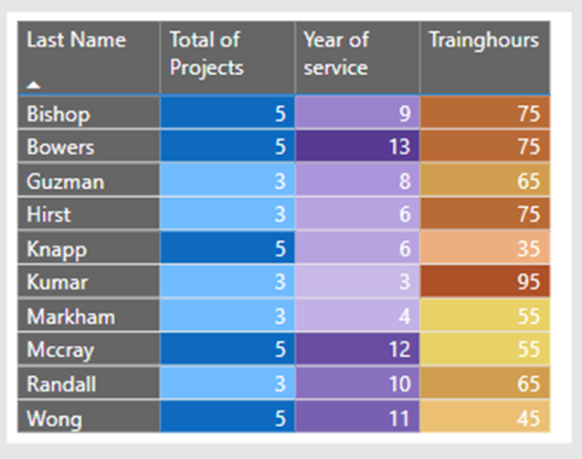
Analyse der mitarbeiter
Effizienz und Umsatz: Basierend auf den Daten erzielen Bowers, Mccray und Wong die höchsten Werte bei Umsatz und EBIT. Bei der Rentabilität ist Bowers jedoch trotz des höchsten Umsatzes nicht unter den Top 3. Kumar hingegen liegt trotz geringem Umsatz mit einer EBIT-Marge von 11,68 % unter den drei profitabelsten Mitarbeitern. --> Hoher Umsatz garantiert nicht automatisch hohe Rentabilität– um die Rentabilität zu gewährleisten, Vertragsqualität, Kundentyp und interne Effizienz müssen sorgfältig geprüft.
Schulung und Umsatz: Es besteht kein direkter Zusammenhang zwischen der Anzahl der Schulungsstunden und den erzielten Umsätzen. Z.B. absolvieren Bowers und Hirst beide 75 Schulungsstunden, jedoch erzielt Bowers fast den vierfachen Umsatz. Dies zeigt: Schulungsqualität und individuelle Stärken haben größeren Einfluss auf die Verkaufsergebnisse
Erfahrung und Sales: Es gibt einen allgemeinen Trend, dass je länger die Mitarbeiter im Unternehmen sind, desto höher sind die Verkaufszahlen. Dies könnte auf die Vorteile von Erfahrung und umfassender Kenntnis des Unternehmens, seiner Produkte und Kunden hinweisen --> Verbesserung der Trainingsprogramme, Förderungen der Mitarbeiterbindung, Mentorship-Programme

Slide 8
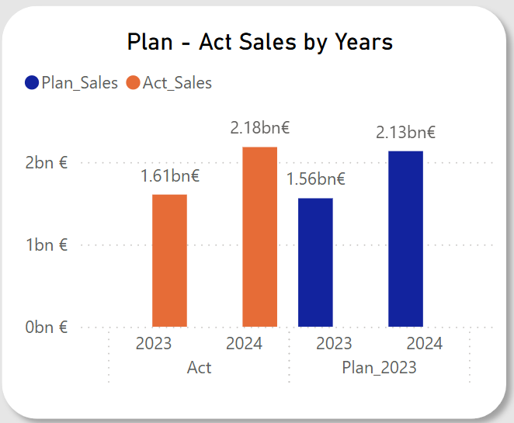
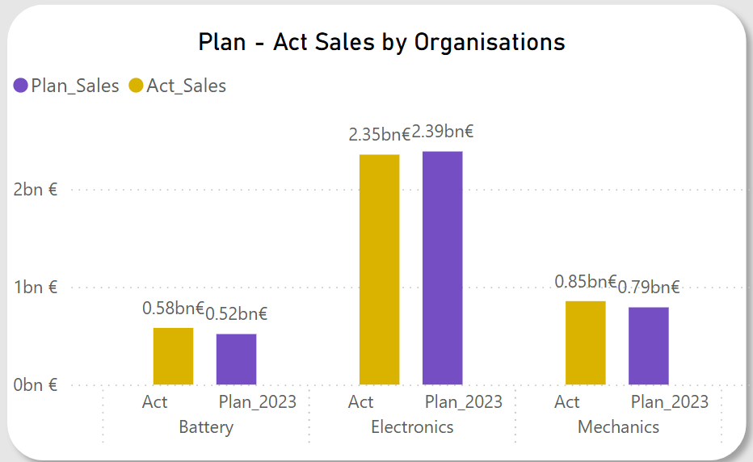
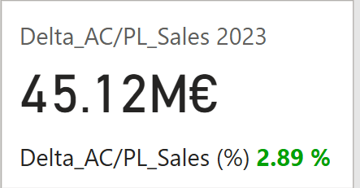
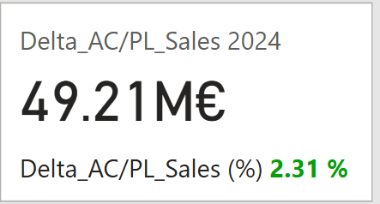
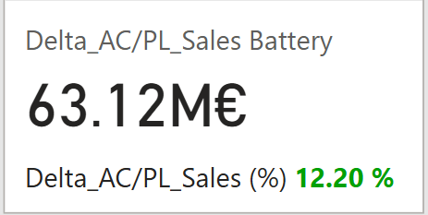
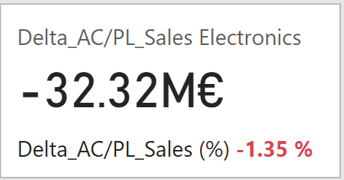
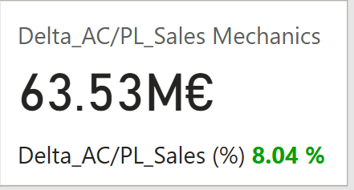
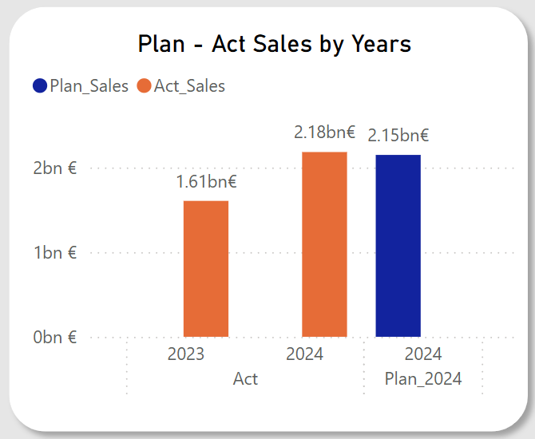
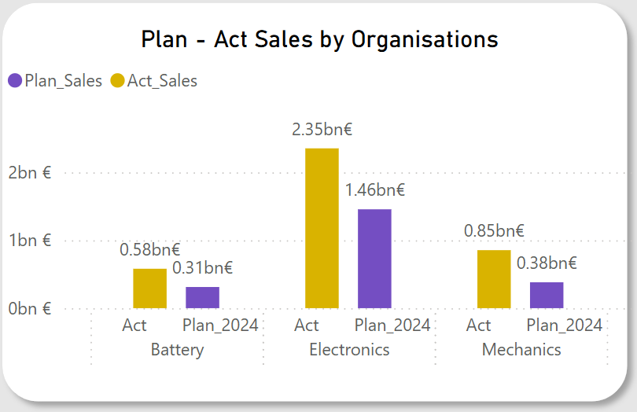
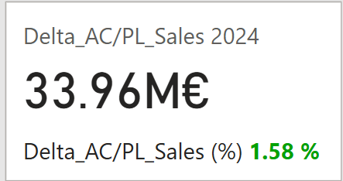
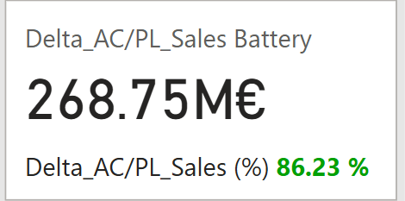
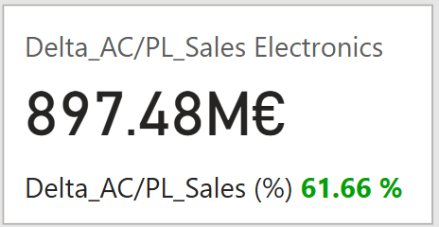
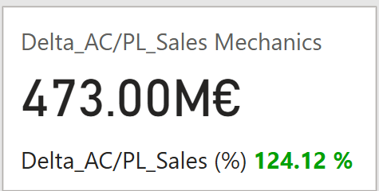
Analyse Plan-Actual Sales 2023 - 2024
Version Plan_2023
​Analyse nach Plan_2023:
- 2023: Actual erreicht das Umsatzziel (1,6 Mrd. €)
- 2024: Actual steigt ca. 5 % über dem Plan (2,1 Mrd. €)
- Alle Organisationen erfüllen ihre Planumsätze, insbesonders Battery und Mechanics treffen leicht den Plan über.
→ Plan_2023 ist sinnvoll aufgebaut, nahe an der Marktkapazität und Realität.
Analyse nach Plan_2024:
- Actual vergrößert sich um ca. 0,6 Mrd. € nach 2023, bleibt ca. 5% über dem Plan.
- Planumsatz der jeweiligen Organisation reduziert deutlich (Battery: 40 %, Electronics: 37,5 %, Mechanics: 50%).
→ Plan_2024 zeigt einen Trend zur Verschärfung der Planung in allen Organisationen, trotz gutem Ist-Umsatz → Mögliche Gründe: Strategien anpassen oder Ressourcenprioritäten verschieben
Version Plan_2024
​Fazit: Bei Betrachtung der einzelnen Planversionen erfüllt Act_Sales 100% vom jeweiligen Plan, was ein gutes Management und eine tolle Leistung widerspiegelt. Dies zeigt sich am positiven Delta der Planversionen zwischen Plan und Actual_Sales.

Slide 9
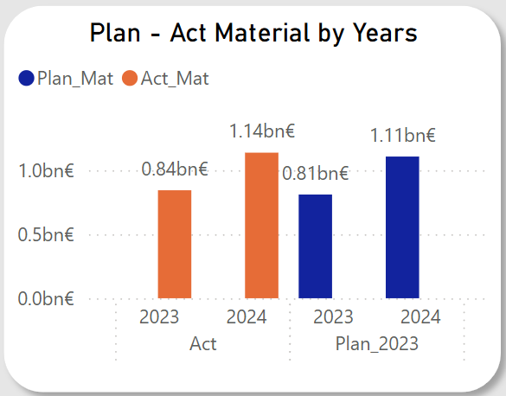
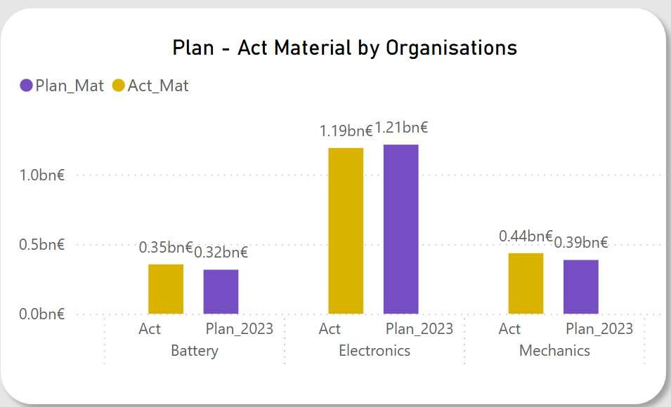
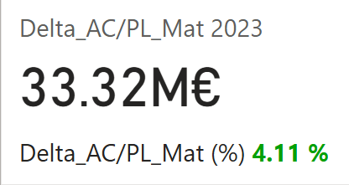
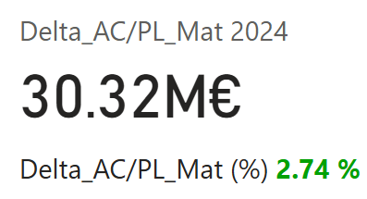
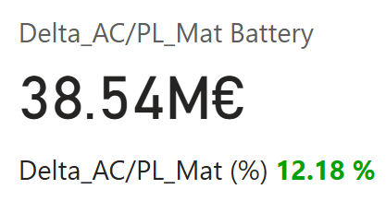
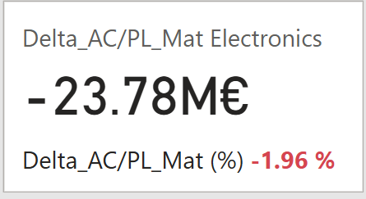
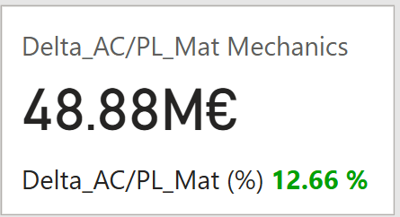
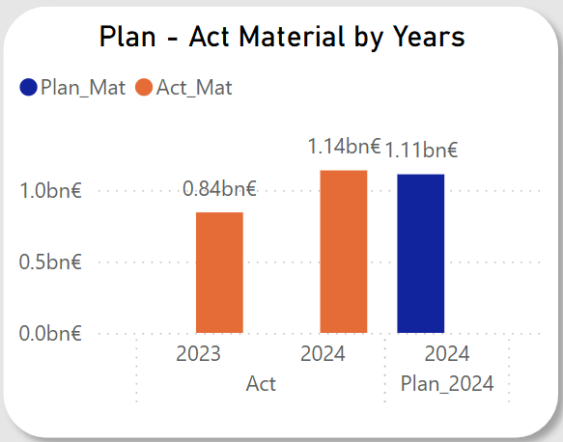
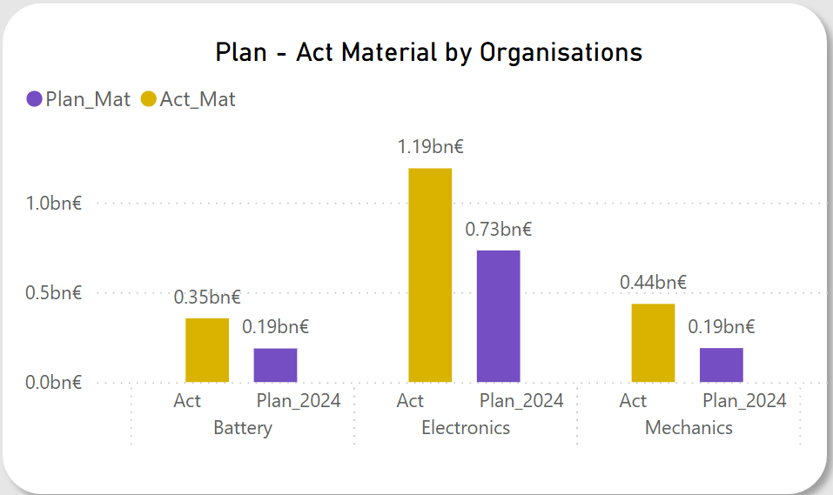
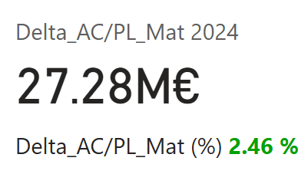
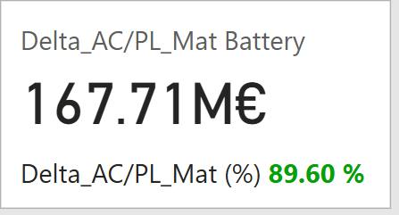
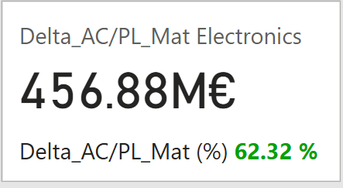
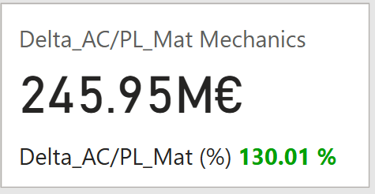
Analyse Plan-Actual Material 2023 - 2024
Version Plan_2023
​Analyse nach Plan_2023:
- 2023: Actual ist ca. 4,11% höher als Plan
- 2024: Actual steigt ca. 2,74% % über dem Plan
- Electronics: höchsten Kostenanteil und entspricht etwa dem Plan (~1,2 Mrd. €), steht aber proportional zum Umsatz.
- Mechanics und Battery: geringe Actual-Kosten aber nicht effizient, da sie höher als geplant sind.
=> Plan_2023: die Kostenkontrolle ist mangelhaft, die Actual übersteigen Plan-Kosten in fast allen Organisationen.
Analyse nach Plan_2024:
- Actual steigert sich um ca. 0,6 Mrd. € und ca. 2,46 % über dem Plan (~ 30 Mio. €).
- Wie beim Sales, Plan_Mat für alle Organisationen sind geringer, Abständen zwischen Act_ und Plan_Kosten vergrößern sich.
→ Die Kostenreduzierung steht im Einklang mit der geplanten Umsatzreduzierung und zeigt eine klare Strategie zur Steigerung von Effizienz und Margen.
Version Plan_2024
Fazit: Materialkosten im Jahr 2023 und 2024 relativ stabil, liegen Actual_Kosten jedoch ständig über Plan. Obwohl Plan_2024 hinsichtlich der Einsparungen ehrgeizig ist, stellt die Umsetzung große Herausforderung dar.

Slide 10
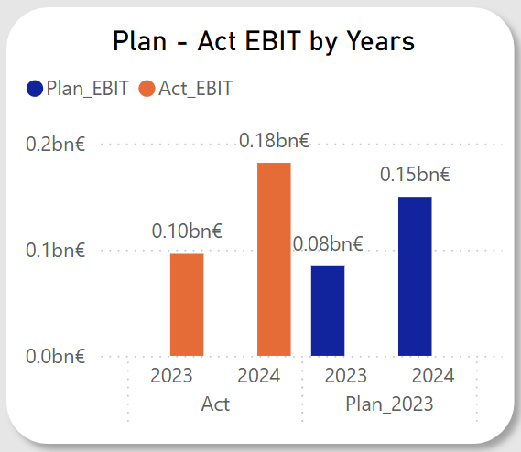












Analyse Plan-Actual ebit 2023 - 2024
Version Plan_2023
​Analyse nach Plan_2023:
- 2023: Actual ist ca. 13,52% höher als Plan
- 2024: Actual übertrifft Plan deutlich von ca. 21,36%
- Electronics und Battery haben jeweils positives EBIT, während Mechanics einen Verlust von ca. 28 Mio. € bei einem geplanten Break-Even meldet
→ Electronics hat das höchste EBIT, Mechanics ist in schlechten Lage mit negativem EBIT, was durch eine Umstrukturierung behoben werden muss.
Analyse nach Plan_2024:
- Actual_EBIT ist immer noch hoch, die Überschreitung von Plan_EBIT beträgt 23,67 %.
- Planumsatz der jeweiligen Organisation reduziert deutlich (Battery: 40 %, Electronics: 37,5 %, Mechanics: 50%).
→ Ähnlich wie bei Umsatz und Material folgt auch der EBIT-Plan in dieser Version dem Trend der Reduzierung. Deshalb verdoppelt den Abstand zwischen Ist- und Plan-EBIT bei Electronics, während bei Mechanics es noch schlimmer geht.
Version Plan_2024
​Fazit: Die Überschreitung von Ist-EBIT gegenüber dem Plan für beide Jahre ist ein positives Signal. Kostenmanagement in Einheiten mit niedrigen Margen wie Mechanics soll verbessert werden.

Slide 11


Analyse sales der Jahren 2023 - 2024
• Actual_Sales vs vs. Auftragseingang (OI_Sales)
- Actual verzeichnet ein beeindruckendes Wachstum von 1,6 Mrd. € auf 2,2 Mrd. €. Dies entspricht einer Steigerung von 0,6 Mrd. € (+37,5 %), was auf eine sehr starke Geschäftsdynamik hinweist.
- Ähnlich wie beim Act, OI_Sales zeigt eine gute Steigerung von 0,5 Mrd. € im Jahr 2024. Die Lücke zwischen Actual und OI besteht weiterhin und vergrößert sich auf 0,4 Mrd. € im Jahr 2024, was auf einen wachsenden Auftragsbestand hindeutet.
=> Es zeigt, dass Actual die Anzahl von Auftragseingang nicht erfüllt hat, deswegen es ein effizientes Management erfordert, um die Aufträge zeitnah abzuwickeln und die Kundenzufriedenheit sicherzustellen.
• Plan_Sales vs vs. Auftragseingang (OI_Sales)
- Gleiche Situation: der Abstand zwischen Umsatz von Plan und OI (2023: 0,3 Mrd. €) wurde nach einem Jahr größer (2024: 0,5 Mrd. €). Das ist aber unterschied, wenn der gesamte Plan_2023 betrachtet wird (3,7 Mrd. € > 1,9 Mrd. €). Im Vergleich zum Plan_2024 ist der Plan_Sales auch niedriger als OI.
=> Starkes Indiz dafür, dass die Nachfrage am Markt größer als die internen Zielvorgaben und die Unternehmensplanung im Verhältnis zur tatsächlichen Marktdynamik eher vorsichtig war.

Slide 12



Analyse Gross_Margin der Jahren 2023 - 2024
 | Battery | Electronics | Mechanics
2023 | GM_AC= 37,33 % → Plan erreicht, aber unter OI (38,56 %) | GM_AC= 49,11 % → Plan erreicht und über OI (48,07 %) | GM_AC= 49,59 % → stark unter Plan (51,43 %) und OI (54,18 %)
2024 | GM_AC= 39,94 % → Plan wieder erreicht, aber weiter noch unter OI (41,12 %) | GM_AC= 49,63 % → Plan (49,37 %) und OI (48,60 %) übertroffen | GM_AC= 48,48 % → stark unter Plan (50,59 %) und OI (53,17 %)
Kommentäre | Stabile und hohe Margen, leichte Verbess-erung der Ist-Marge um 2,61 Prozentpunkte | Ein stabiles, leichtes Wachstum von Ist-Marge | - Negativer Trend: Leichter Rück-gang der Ist-Marge um 1,11 Prozentpunkte - Die Planziele nicht erreicht, die Lücke Plan/Ist 2024 vergrößer. Die Ist-Marge sind erheblich unter der OI-Marge.
Fazit | Eine zuverlässige Abteilung, die ihre Pläne erfüllt und eine deutliche Leistungssteigerung zeigt. | Die leistungsstärkste Abteilung. Sie übertrifft ihre Ziele und verbessert die Marge kontinuierlich. | Handlungsbedarf sowie operative Ursachen, z.B. im Kostenmanagement, Produktions-effizient,... prüfen

Slide 13



Analyse Rentabilität (ROs) der Jahren 2023 - 2024​
Analyse Umsatzrendite (ROS) nach Organisationseinheiten und Jahr:
Electronics:
2023: ROS_AC = 11,76 % → deutlich über Plan (8,65 %) und OI (9,00 %)
2024: ROS_AC = 12,92 % → erneut über Plan (9,60 %) und OI (10,09 %)
=> Sehr starke Performance, kontinuierliche Effizienzsteigerung und hervorragende Margenkontrolle
=> Beste Organisation im Vergleich, positive und sich verbessernde ROS in alles untersuchte Umfeld
Battery:
2023: ROS_AC = 3,33 % → leicht unter Plan (3,54 %) und OI (3,80 %)
2024: ROS_AC = 3,19 % → stark unter Plan (3,42 %) und OI (8,99 %)
=> Stagnierende Rentabilität und stabile Ist-ROS (ca. 3,5 %), aber keine sichtbare Verbesserung
=> Effizienzprobleme oder hohe Kostenstruktur, keine Optimierung erkennbar
Mechanics:
2023: ROS_AC = -4,78 % → deutlich unter Plan (-0,80 %) und OI (2,68 %)
2024: ROS_AC = 3,19 % → leichte Verbesserung, aber weiterhin negativ
Größtes Problemfeld: Der Bereich ist immer unprofitabel mit negativer ROS-Werte in sowohl Plan als auch Actual für zwei Jahre in Folge.
=> Signifikante Verluste, trotz besserem ROS_PL (-0,54 %) und OI (3,25 %)
=> Kritische Situation, dringender Handlungsbedarf sowie strategische Neuausrichtung erforderlich

Slide 14
Herausforderungen bei der Integration von Business Intelligence (BI) in bestehende Controlling-Systeme und der Sicherstellung einer hohen Datenqualität

Slide 15
Business Intelligence im Controlling – Ausgangslage und Zielbild
Business Intelligence (BI) ist zentral für ein modernes, vorausschauendes Controlling.
Traditionelle Controllingsysteme sind oft stark fragmentiert, Excel-basiert und wenig automatisiert.
BI ermöglicht es, große Datenmengen aus verschiedenen Quellen zu integrieren und in Echtzeit zu analysieren.
Ziel: Transformation des Controllings von einer reaktiven hin zu einer proaktiven Steuerungseinheit.
BI liefert Entscheidungsgrundlagen für Planung, Budgetierung, Forecasting und strategisches Reporting.

Slide 16
Technische Herausforderungen bei der BI-Integration
Heterogene Systemlandschaften (ERP, CRM, Produktionssysteme) erschweren Datenintegration.
Fehlende oder nicht standardisierte Schnittstellen führen zu manuellen Workarounds und Fehleranfälligkeit.
ETL-Prozesse (Extract, Transform, Load) sind komplex, ressourcenintensiv und pflegebedürftig.
Veraltete Systemarchitekturen behindern die Echtzeitverarbeitung und die Visualisierungsperformance.
Fehlende Harmonisierung von Datenformaten, Zeitdimensionen und Kennzahlenlogiken erschwert die Modellierung.

Slide 17
Organisatorische und kulturelle Barrieren
Einführung von BI-Systemen erfordert tiefgreifende Veränderungen in Organisation und Arbeitsweise.
Controller müssen ihre Rolle neu definieren – weg vom reinen Datenlieferanten hin zum aktiven Berater.
Es fehlt oft an BI-spezifischem Know-how (z. B. Datenmodellierung, DAX, Datenvisualisierung).
Widerstände entstehen durch Angst vor Kontrollverlust oder fehlendes Verständnis für die Technologie.
Verantwortlichkeiten für Datenqualität und -pflege sind häufig unklar geregelt (z. B. Data Stewardship).

Slide 18
Datenqualität als Voraussetzung für erfolgreiche BI-Nutzung
BI-Systeme sind nur so gut wie die zugrunde liegenden Daten – schlechte Daten führen zu Fehlentscheidungen.
Häufige Probleme: Dubletten, Inkonsistenzen, veraltete Stammdaten, manuelle Eingabefehler.
Ursachen liegen meist in fehlenden Standards, unzureichender Governance und mangelnder Datenverantwortung.
Data Governance umfasst Prozesse, Rollen (Data Owner, Data Steward) und Tools zur Sicherstellung der Qualität.
Hohe Datenqualität schafft Vertrauen in BI-Systeme und fördert deren Akzeptanz bei Nutzern und Entscheidern.

Slide 19

ETL vs. ELT
Datenaufbereitung erklärt
Hubauer Max - 3314885

Slide 20




Effiziente Datenaufbereitung für bessere Entscheidungen im Einkauf & Controlling
Als CFO steuern Sie ein Unternehmen mit komplexer Lieferkette, hohen Qualitätsanforderungen & kostenintensiven Prozessen
In der BI – und Data-Science-Welt sind verlässliche, zugängliche Daten der zentrale Erfolgsfaktor
Moderne Architekturentscheidungen beeinflussen, wie schnell und flexibel wir auf Marktveränderungen reagieren können
Zwei aktuelle Ansätze zur Datenintegration: ETL & ELT
Ziel:
Eintschätzung, welches Modell in Ihrer Organisation zukunftsfähig ist – speziell für Controlling, Einkauf und Produktionsdaten

Slide 21



ETL – Extract, transform, load
ETL: Daten werden außerhalb des Zielsystems transformiert, dann erst geladen
Stabil & zuverlässig für regelmäßige Berichte, z.B.:
Lieferantenbewertung
Einkaufsvolumen nach Warengruppen
Standardkostenvergleich
Geringere Flexibilität, höhere Komplexität bei neuen Anforderungen
Gut geeignet für On-Premise-Systeme
Bezug zum Unternehmen:
Aktuell wahrscheinlich schon im Einsatz – funktioniert gut für klassische Controlling-Prozesse

Slide 22
Elt – Extract, load, transform
ELT: Daten werden zuerst geladen, Transformation geschieht im Zielsystem (z.B. Cloud-DWH)
Ideal für:
Live-Daten aus der Produktion/Logistik
Echtzeit-Auswertungen (z.B. Störungen, Durchlaufzeiten)
Flexible Simulationen & Ad-hoc-Auswerungen
Skalierbar, weniger IT-abhängig, schneller bei neuen Fragen
Unterstützt moderene Tools: Snowflake, BigQuery, dbt
Bezug zum Unternehmen:
Bietet Controlling & Einkauf mehr Geschwindigkeit und Handlungspielraum, z.B. bei Versorgungskrisen oder plötzlichen Preisentwicklungen

Slide 23
EMPFEHLUNG: Hybridstrategie zur Zukunftssicherung
Bereich | Geeigneter Ansatz | Begründung
Standardberichte (z.B. Monatsberichte, KPI-Tracking) | ETL | Stabil, automatisiert, vorhandene Infrastruktur
Explorative Analysen (z.B. Rohstoffpreis-Impact) | ELT | Flexibel, performant, schneller umsetzbar
Produktionsdaten in Echtzeit | ELT | Skalierbar, Cloud-ready
Einkaufscontrolling | Kombiniert (ELT/ETL) | Abhängig von Analyseumfang & Tiefe
Empfehlung:
Aufbau einer hybriden Datenarchitektur:
Bewährte ETL-Strecken beibehalten
Schrittweise Einführung von ELT für neue Use Cases
Controlling, Einkauf & Lieferkette schneller, flexibler & datengetriebener aufstellen
Investition in Cloudfähige BI-Lösungen & Data Literacy der Fachabteilungen

Slide 24

BUSINESS INTELLIGENCE IN DER CLOUD
Ngan Vo - 3230727

Slide 25



Einführung von BI in der Cloud
Business Intelligence (BI)
bezeichnet den Prozess, Daten aus verschiedenen Quellen zu sammeln, zu analysieren und schnell in nutzbare Informationen umzuwandeln, um fundierte Entscheidungen zu treffen und datenbasierte Strategien zu optimieren.
Hauptkomponenten von BI:
Datenerfassung: Sammeln von Daten aus verschiedenen Quellen
Data Warehousing: Zentrale Speicherung und Aufbereitung der Daten
Analytik: Auswertung zur Gewinnung von Erkenntnissen
Datenvisualisierung: Darstellung der Ergebnisse in verständlicher Form (z. B. Dashboards)
Cloud BI
bezeichnet die Bereitstellung von BI-Tools und -Diensten über virtuelle Netzwerke wie das Internet – also auf Basis von Cloud-Computing-Plattformen wie Amazon Web Services, Microsoft Azure oder Google Cloud.
Hauptkomponenten von Cloud BI:
Cloud-Based Dashboards: Interaktive Dashboards direkt in Cloud
Data Visualization: Klare, verständliche Darstellung komplexer Daten
Self-Service Analytics: Eigene Analysen ohne IT-Abhängigkeit
Predictive Analytics: Datenbasierte Zukunftsprognosen
Embedded Analytics: Analysen in Apps integriert
Quelle: www.appinventiv.com (2024)

Slide 26



Vorteile von Cloud-basiertem BI
Skalierbarkeit & Flexibilität
Kostenersparnis
Keine Investition in lokale Hard-/Software & Wartung
Einfache Zusammenarbeit & Datenzugriff
Jederzeit & ortsunabhängiger Datenzugriff für viele Personen
Stärkere Integration mit anderen Cloud-Diensten
Ideal für wachsende Unternehmen
Ressourcen lassen sich je nach Bedarf anpassen
Schnelle Datenbearbeitung
Einsparungsmöglichkeiten wegen wenigerem IT-Aufwand, einfacher Implementierung
Gute Geschäftseinblicke & Zusammenarbeit zwischen Abteilungen dank zentraler Daten
Echtzeitdaten aus mehreren Quellen
Bearbeitung komplexer Daten und Analysen beschleunigen
Automatisierte Prognosen, Budgetierung und Reports erstellen
Daten aus lokalen und Cloud-Quellen zu kombinieren
Daten mit Echtzeit- und webbasierten Erkenntnissen zu erweitern
Beispiele aus der Praxis:
Der weltweit führende Logistik-dienstleister DHL nutzt Cloud-BI und IoT-Sensoren, um den Zustand sensibler Sendungen wie Pharmazeutika in Echtzeit zu verfolgen. Dies gewährleistet die Produktqualität entlang der Lieferkette und verbessert die betriebliche Effizienz.
Anhand cloudbasierter Zuschauer-daten von über 100 Millionen Nutzern verwendet Netflix KI-Algorithmen, um Prognose mit bis zu 80 % Genauigkeit Prognose darüber zu erstellen, welche Inhalte Nutzer interessieren könnten.
HelloFresh nutzt Cloud-BI, um sein Marketing-Reporting zu automatisieren, tägliche manuelle Aufwände (ca. 10-20 Std.) zu reduzieren, und somit regional individualisierte Marketingkampagnen auf Basis von Echtzeit-Kundendaten zu erstellen.
Quelle: DHL www.dhl.com
Netflix www.aws.amazon.com
Hello Fresh www.tableau.com

Slide 27






Herausforderungen & Risiken
Datensicherheit
Gefahr durch Cyberangriffe, Datenlecks, Verlust von Unternehmensdaten sowie internen Kontrolle bei Speicherung der Daten auf externen Servern (des Cloudanbieters)
Datenschutz (DSGVO)
Herausforderung zur Erfüllung von rechtlichen Anforderungen der EU, besonders kritisch in Ländern mit strengen Datenschutzgesetzen (z. B. DSGVO in Deutschland)
Komplexität bei Datenintegration
Komplexe Probleme bei der Sicherstellung und Aufrechterhaltung der Datenqualität aus unterschiedlichen Quellen und Formaten
Laufende Softwarekosten
Steigende Kosten für Lizenz oder Abonnement bei großem Datenvolumen oder vielen Nutzern (z.B. gleichzeitig in vielen Abteilungen)
Externe Abhängigkeit
Starke Abhängigkeit der Daten und Tools auf einen Cloud-Anbieter (z. B. Amazon, Microsoft), während ein Wechsel zu einem anderen Anbieter viele Kosten und technische Anforderungen entstehen könnte.
Leistungsprobleme bei großen Datenmengen
Latenz von Dashboards/ Analysen bei langsamer oder unstabiler Internetverbindung, im schlimmsten Fall kompleter Zusammenbruch von Cloud-BI bei Internetausfall
→ Bedarf an Bandbreite und Rechenleistung

Slide 28

Zukunftsausblick
Umsatz im Business Intelligence Software Markt (2016-2030)
Zukunftstrends:
Zunahme von KI-gestützter BI, um die prädiktive und analytische Automatisierung zu verbessern
Self-Service BI für Endnutzer
Integration von Echtzeitdatenanalyse (Real-Time Analytics)
Immer mehr Unternehmen verlagern Daten in die Cloud -> cloudbasierte BI-Lösungen werden zum neuen Standard
Fazit: Cloud-basierte BI ist eine zukunftsweisende Lösung mit vielen Vorteilen, besonders für agile, datengetriebene Unternehmen. Der Umsatztrend zeigt klar: Cloud BI ist kein kurzfristiger Hype, sondern die Zukunft der Datenanalyse. Dennoch müssen Sicherheits- und Integrationsaspekte gut geplant werden. ​
Quelle: www.statista.com

Slide 29

Thema: Datenbanken in der Automobilindustrie: Wie Tesla & Co. Daten nutzen

Slide 30
Die Bedeutung von Datenbanken in der Automobilbranche
Sensoren & Kameras
Nutzerverhalten & Telemetrie
Große Mengen an Daten aus:
Infotainmentsystemen
Rolle der Datenbanken
Strukturierte Speicherung (SQL, NoSQL)
Schneller Datenzugriff für Echtzeitanalyse
Moderne Fahrzeuge = fahrende Computer
Ziel: Bessere Sicherheit, Effizienz & Personalisierung

Slide 31
Tesla – Echtzeit-Daten für autonomes Fahren
Datenquellen bei Tesla:
Kameras, Ultraschall, GPS, Autopilot-Systeme
Über 500.000 Tesla-Fahrzeuge liefern Daten
Verwendung:
Training von KI-Modellen (Neural Net)
Verbesserung von Full Self Driving (FSD)
Technologie:
Eigenentwickelte Datenplattform
Nutzung von Cloud-Datenbanken & verteilten Systemen
📌 Beispiel: Tesla erkennt ein häufiges Verkehrszeichen-Missverständnis – das KI-Modell wird binnen Tagen weltweit verbessert.

Slide 32
BMW – Vernetzte Produktion & Qualitätskontrolle
Smart Factory & Industrial Cloud (mit Amazon AWS)
Integration von Maschinendaten, Lieferketten und Wartungsinformationen
Datenbanknutzung:
Predictive Maintenance
Automatisierte Qualitätskontrollen mit Bilddatenbanken
Vorteile:
Schnellere Fehlererkennung
Reduzierte Ausfallzeiten
📌 Beispiel: In BMW-Werken analysiert KI automatisch Schweißnähte anhand von Kameraaufnahmen in Echtzeit.

Slide 33
Herausforderungen & Zukunft
Herausforderungen:
Datenschutz & DSGVO
Datenkompatibilität (OEMs, Zulieferer)
Echtzeitverarbeitung großer Datenmengen
Zukunftstrends:
Edge Computing im Auto
Dezentralisierte Datenbanken (Blockchain)
Mehr Zusammenarbeit zwischen Autoherstellern & IT-Firmen
📌 Zitat: „Daten sind das neue Öl – aber nur, wenn sie richtig genutzt werden.“

